Slide 1
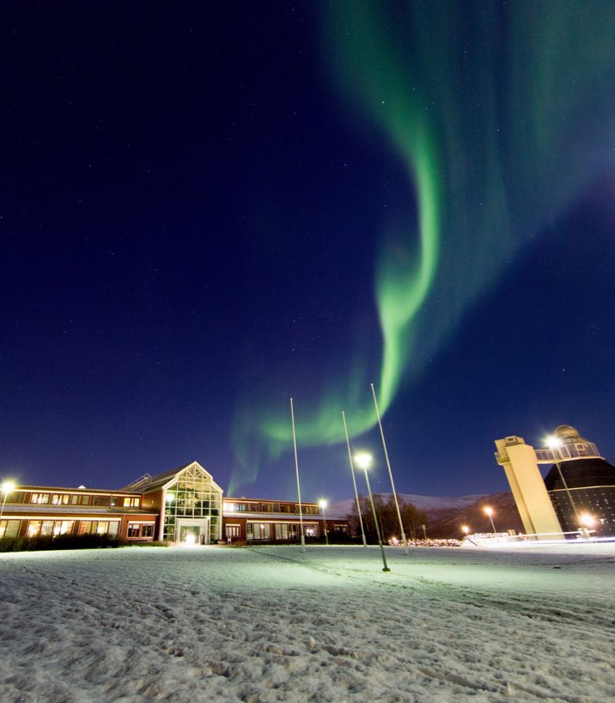
Med kunnskap bygger vi landsdelen
Wenche Jakobsen
Prorektor for utdanning
01.11.2016 Tromskonferansen
Foto: Stig Brøndbo, UiT

Slide 2
UiT Norges arktiske universitet

Slide 3
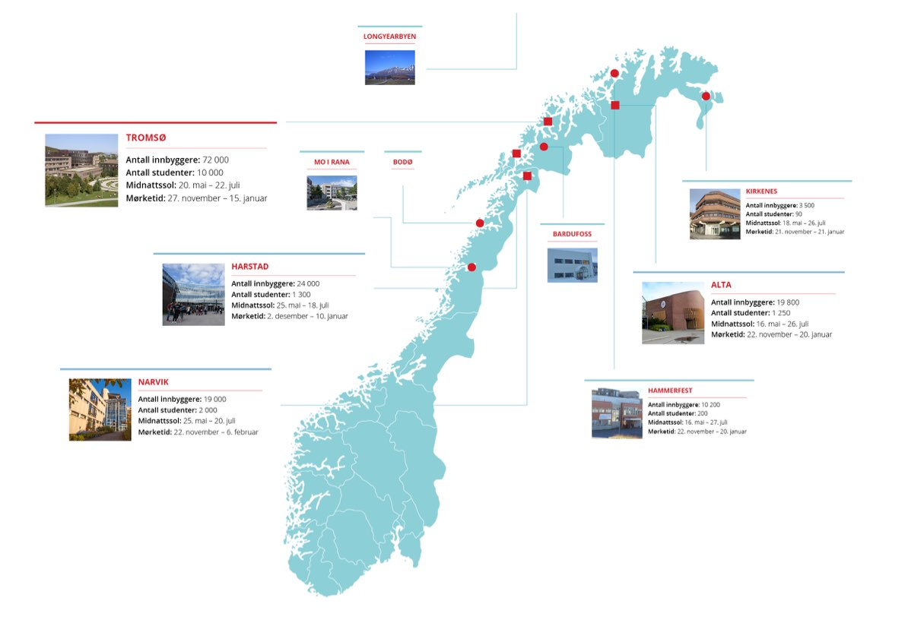

Slide 4
Midlertidig organisasjonskart fra 01.01.2016
Universitetsstyret
Universitetsdirektør
Rektor
Administrasjon
Naturvitenskap
Teknologi
Humaniora Samfunnsvitenskap
Lærerutdanning
Biovitenskap
Fiskeri
Økonomi
Helsevitenskap
Idrett
Reiseliv
Sosialfag
Ingeniør-vitenskap
Teknologi
Vernepleie
Campus Harstad
Jus
Kunstfag
Fysikk og teknologi
Kultur, litteratur og språkvitenskap
Arktisk og marin biologi
Medisinsk biologi
Musikk-konservatoriet
Barnevern og sosialarbeid
Industriell teknologi
Geologi
Lærerutdanning og pedagogikk
Norges fiskerihøgskole
Samfunnsmedisin
Kunstakademiet
Idrettshøgskolen
Bygg, energi, materialteknologi
Informatikk
Filosofi
Handelshøgskolen
Klinisk medisin
Reiseliv og nordlige studier
Elektroteknologi
Kjemi
Historie og religion
Økonomi, organisasjon, ledelse
Farmakologi
Datateknikk
Matematikk og statistikk
Sosiologi, statsvitenskap og samfunnsplanlegging
Klinisk odontologi
Ingeniørvitenskap og sikkerhet
Arkeologi og sosialantropologi
Psykologi
Universitets-museet
Barentsinstituttet
Senter for samiske studier
Helse- og omsorgsfag
Kvinnforsk
Universitets-biblioteket
Fredsstudier
RKBU Nord

Slide 5

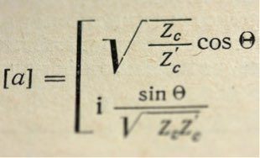





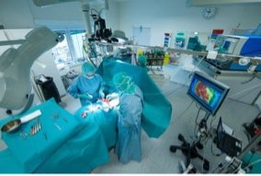


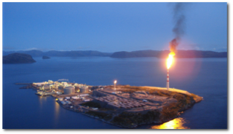


Slide 6
UiT som kunnskapsbygger
Nasjonalt og internasjonalt

Slide 7
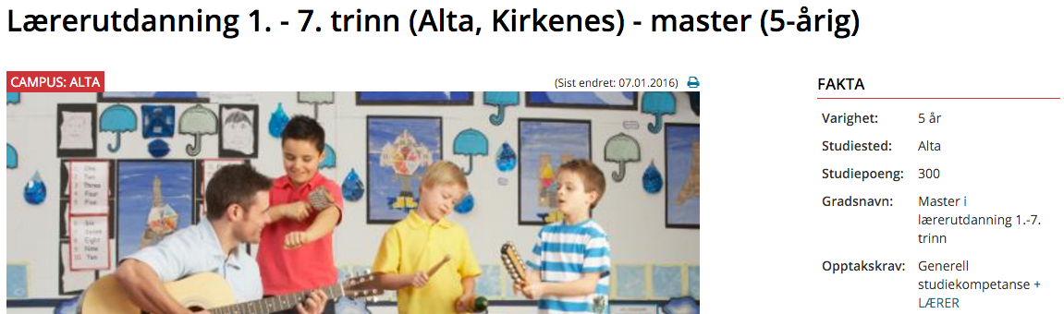
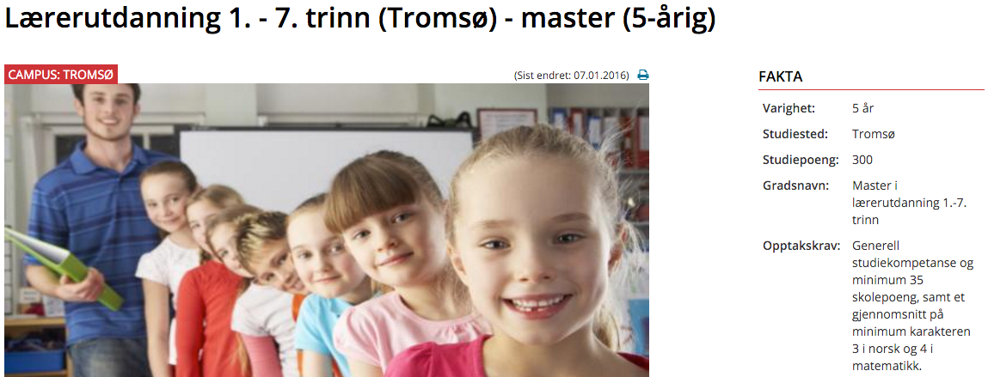
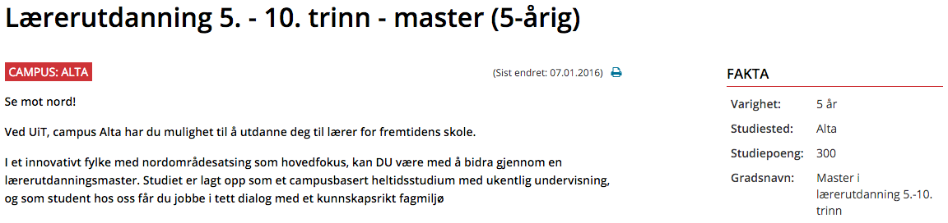

Slide 8
Treffer utdanningene våre?

Slide 9
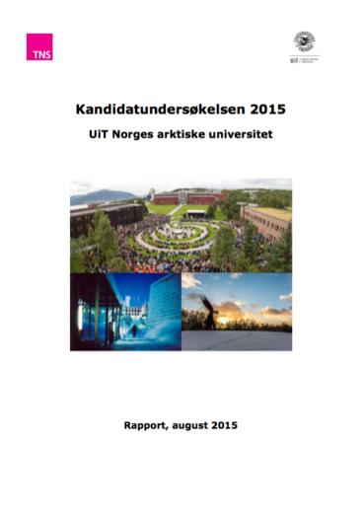
Kandidatundersøkelsen 2015
Får jobb
  De aller fleste UiT-kandidatene har fått seg jobb, og kun 3 % av kandidatene var jobbsøkere på undersøkelsestidspunktet
Får jobb der de ønsker
  Nær 9 av 10 kandidater har fått arbeid på det geografiske stedet de ønsker
Får raskt jobb
  85 % av kandidatene i jobb fikk sin første jobb innen tre måneder etter fullført utdanning.
  65 % av kandidatene mener at jobbforventningene deres i stor eller svært stor grad ble innfridd i deres første jobb etter studiene.
Utdanningen passer til yrket
  88 % mener at utdanningen er relevant/svært relevant i forhold til nåværende jobb
Fornøyd med utdanningen fra UiT
  83 prosent sier de er svært fornøyd eller fornøyd med utdanningen fra UiT

Slide 10
67 kandidater med hjemkommune i Nord-Troms
43 % har flyttet tilbake
til Nord-Troms
39 % har arbeidssted
Tromsø
51% av alle kandidater har arbeidssted i Troms

Slide 11
Forskningsbasert undervisning

Slide 12
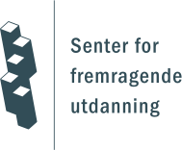


3
5
1
2
2 + 2 + 1

Slide 13
Andelen 30-39 åringer med høyere utdanning (Kilde: SSB)
47
47,1
39,7
37,5
32,5
31,4
27,6
24,9
I forhold til landsgjennomsnittet
+1.1
-0.1
-3.8
-5.4
-6.5
-9.6
Troms
Finnmark
Nordland
Hele landet
2000
2014

Slide 14
På campus
Desentralisert
Nye læringsformer

Slide 15
UiT som kunnskapsdeler
Partnere i privat og offentlig sektor

Slide 16
Samspill mellom arbeidsliv og studier
Arbeidsliv
Kjennskap til kandidatenes kompetanse
Praksis underveis i utdanningen
Erfaringer og behov
Ny kunnskap i næringen
Universitet
Studenter
Formalkompetanse

Slide 17
Bachelor- og Masteroppgaver
Nærings-PhD & Offentlig PhD
Prosjektsamarbeid, SFI, etc.

Slide 18
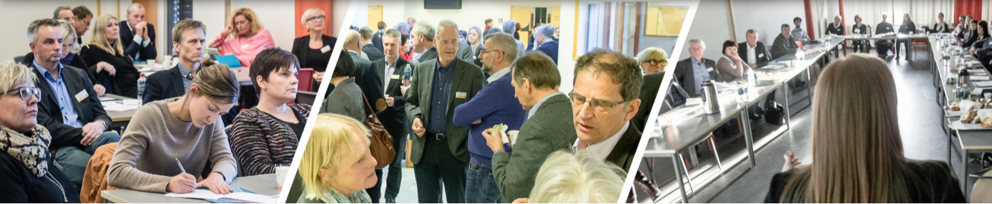
Peter F. Hjort-seminaret
Initiativ fra næringsliv, Tromsø kommune og UiT i 2013/2014
Et årlig seminar arrangert av UiT - første gang i 2015
Målsetting om å styrke verdiskapingen i nord gjennom samarbeid mellom arbeids- og næringsliv og UiT Norges arktiske universitet
Peter F. Hjort-seminaret 2016:
250 deltakere - nær 100 virksomheter representert
Fokus på fornybar energi, helseteknologi, kommunehelsetjenesten, oljevernberedskap, teknologi i havbruk og oppgavesamarbeid.

Slide 19




ARCTIC COUNCIL

Slide 20
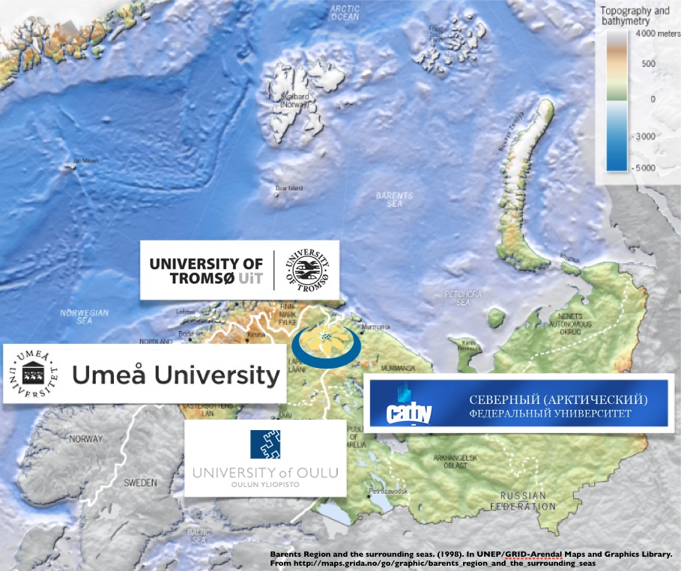
Samarbeid i
nordområdene
Mye felles – stor gevinst i samarbeid
Tidkrevende å reise
Vanskelig å finansiere bilaterale prosjekter

Slide 21
Hvordan kan Troms fylke hjelpe oss?
Støtt oss når vi ber om studieplasser innen
  Fiskehelse
  Sykepleie
  Luftfart
  Reiseliv
Støtt vårt arbeid for å styrke forskning inne snøskred, klima og marine fag

Slide 22
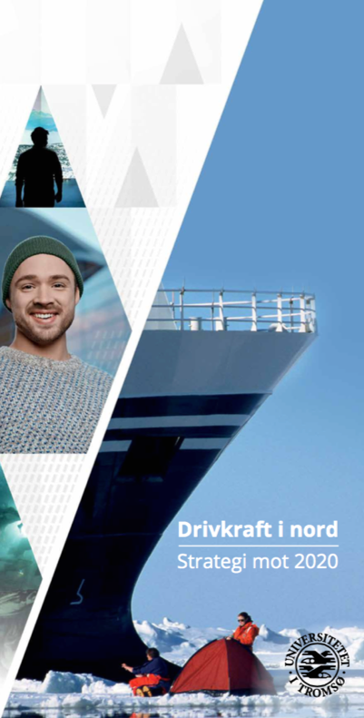
UiT Norges arktiske universitet er et breddeuniversitet som bidrar til en kunnskapsbasert utvikling regionalt, nasjonalt og internasjonalt.

